Slide 1
О РЕАЛИЗАЦИИ ФЕДЕРАЛЬНОГО ПРОЕКТА «ПРОФЕССИОНАЛИТЕТ» В КРАСНОЯРСКОМ КРАЕ
КРАСНОЯРСКИЙ
КРАЙ
Никитина Ольга Николаевна,
заместитель министра
г. Красноярск

Slide 2
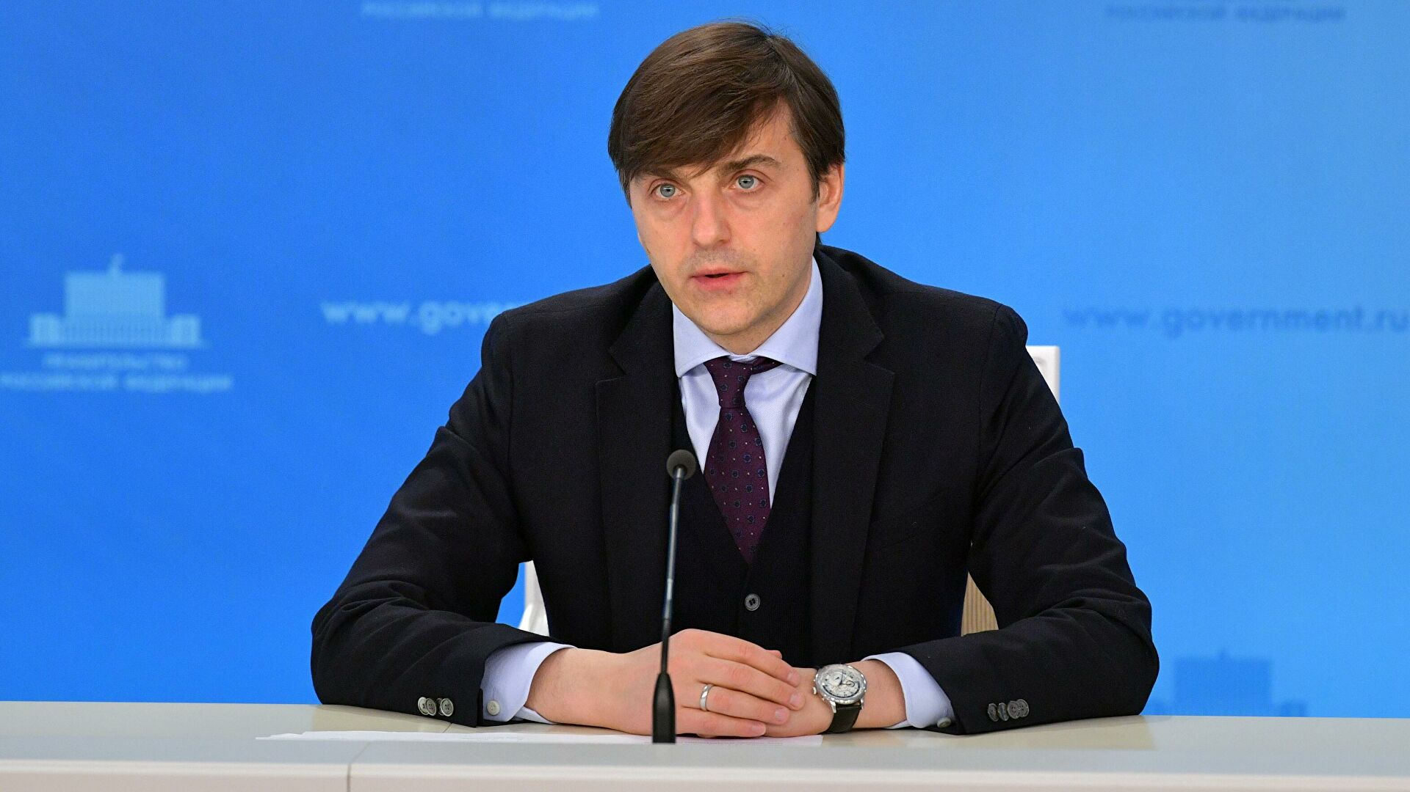
«Задача конкретная: за ближайшие пять лет подготовить порядка миллиона специалистов рабочих профессий для (…) ключевых отраслей с целью обеспечения безопасности, суверенитета и конкурентоспособности России»
Президент Российской Федерации Владимир Путин в Послании Федеральному Собранию
«Считаю, что мы должны существенно расширить проект «Профессионалитет», в рамках которого создаются образовательно-производственные кластеры, обновляется учебная база, а предприятия, работодатели в тесном контакте с колледжами и техникумами формируют образовательные программы исходя из потребностей экономики»
вице-премьер РФ Татьяна Голикова
В 2022 году создали 71 образовательно-производственный кластер в 42 регионах по 8 отраслям экономики. На эти цели выделено 7 млрд рублей из федерального бюджета, 1,1 млрд рублей – из региональных бюджетов, более 1,5 млрд рублей привлечено инвестиций от работодателей.
В 2023 году создано еще 70 образовательно-производственных кластеров по 15 отраслям экономики. Всего в 55 регионах страны.
В дальнейшем планируется ежегодно создавать около 170 образовательно-производственных центров, чтобы к 2028 году включительно подготовить 1 млн рабочих по приоритетным отраслям производства.
С запуском ФП «Профессионалитет» произошла настоящая перезагрузка системы среднего профессионального образования.
В 2023 году количество участников проекта составит 350 тысяч студентов.
Мы будем активно развивать это направление, тем более что интерес к проекту среди школьников только растет», – прокомментировал Министр просвещения России Сергей Кравцов.
Сегодня в «Профессионалитет» вовлечены
более 3 тыс. наставников от 1,5 тыс. предприятий

Slide 3
ПРОФЕССИОНАЛИТЕТ - 2023
ТОПЛИВНО-ЭНЕРГЕТИЧЕСКИЙ КОМПЛЕКС
СЕЛЬСКОХОЗЯЙСТВЕННОЕ ПРОИЗВОДСТВО
Инвестиционные проекты
Красноярский край - 4 место в энергетической отрасли РФ
Доля ТЭК в структуре ВРП - 4,4 %
Объем инвестиций в развитие ТЭК в 2023-2025 годы - 818,8 млрд руб.
Численность занятых в производстве электрической и тепловой энергии –
свыше 40 тыс. чел.
8 Перерабатывающая промышленность
общая сумма инвестиций – 60 795,5 млн. руб.
8 Животноводство
общая сумма инвестиций – 14 540,7 млн. руб.
5 Растениеводство
общая сумма инвестиций – 12 520,3 млн. руб.
Прогноз кадровой потребности
Доля обеспеченности кадровой потребности выпускниками системы СПО, %

Slide 4
СИСТЕМА УПРАВЛЕНИЯ
РЕГИОНАЛЬНЫЙ НАБЛЮДАТЕЛЬНЫЙ СОВЕТ
Согласование программ деятельности кластеров, а также вносимых в них изменений
Мониторинг реализации программ деятельности кластеров
Запрос информации о трудоустройстве выпускников участников кластеров
Предоставлении информации о реализации программ деятельности кластеров в Минпросвещения РФ и для рассмотрения на Координационном совете образовательно - производственных кластеров
УПРАВЛЯЮЩАЯ КОМПАНИЯ
Разработка и согласование проекта документов, регламентирующих деятельность кластера
Формирование и согласование заявки на участие в конкурсе по распределению контрольных цифр приема
Организация системы поощрений обучающихся
Создание условий и организация дополнительного профессионального образования и профессионального обучения
Организация содействия деятельности общественных объединений
Содействие привлечению внебюджетных средств для обеспечения деятельности и развития кластера
Базовая организация кластера
Профессиональные образовательные организации
Организации реального
сектора экономики
Школы

Slide 5
КЛАСТЕР ТОПЛИВНО-ЭНЕРГЕТИЧЕСКОГО КОМПЛЕКСА
Минусинский сельскохозяйственный техникум (МСХК)
ООО «Сибирская генерирующая компания
Минусинская ТЭЦ
Абаканская ТЭЦ
Назаровский энерго-строительный техникум
ООО «Сибирская генерирующая компания»
Назаровская ГРЭС
Красноярская ГРЭС-2
Канская ТЭЦ
Кызылская ТЭЦ
партнерство с ведущими отраслевыми предприятиями
70 % контингента по профилю
трудоустройство 74,5 %
Красноярский техникум сварочных технологий и энергетики (КТСТЭ)
ООО «Сибирская генерирующая компания
Красноярская ТЭЦ-1
Красноярская ТЭЦ-2
Красноярская ТЭЦ-3

Slide 6
СЕЛЬСКОХОЗЯЙСТВЕННЫЙ КЛАСТЕР
РЕГИОНАЛЬНЫЙ НАБЛЮДАТЕЛЬНЫЙ СОВЕТ
ПРОГРАММА ПОПУЛЯРИЗАЦИИ
УПРАВЛЯЮЩАЯ КОМПАНИЯ
ПРОГРАММА ДЕЯТЕЛЬНОСТИ КЛАСТЕРА
КЛАСТЕР ЦИФРОВОГО ЗЕМЛЕДЕЛИЯ И СОВРЕМЕННЫХ АГРОПРОМЫШЛЕННЫХ ТЕХНОЛОГИЙ
ШКОЛЫ
единый день открытых дверей
краевое родительское собрание
летние интенсивные школы
мастер-классы
профессиональные пробы
предпрофильная подготовка
профессиональное обучение
амбассадоры
партнеры
школы
партнеры
школы
ИНДУСТРИАЛЬНЫЕ
ПАРТНЕРЫ
участие в управлении кластером
корректировка содержания
образовательных
программ «под себя»
организация практики
модернизация материально-технической базы в соответствии с производственными технологиями
наставники
Шушенский сельскохозяйственный
колледж
Минусинский сельскохозяйственный
колледж
Уярский сельскохозяйственный техникум
Назаровский аграрный техникум им. Вепрева
Красноярский аграрный
техникум
партнеры
школы
партнеры
школы
Красноярский технологический техникум пищевой промышленности
партнеры
школы
2100 студентов / 11 образовательных программ / УПК
сокращение сроков обучения / повышение квалификации педагогов
МОТИВИРОВАННОЕ ПОСТУПЛЕНИЕ В СПО
ЦЕЛЕВОЕ ОБУЧЕНИЕ
ТРУДОУСТРОЙСТВО 85 %

Slide 7
ОБРАЗОВАТЕЛЬНЫЕ ПРОГРАММЫ
ТОПЛИВНО-ЭНЕРГЕТИЧЕСКИЙ КОМПЛЕКС – 9 ОП
СЕЛЬСКОХОЗЯЙСТВЕННЫЙ КЛАСТЕР – 11 ОП
13.02.01 Тепловые электрические станции | - 4 мес.
13.02.02 Теплоснабжение и теплотехническое оборудование | - 4 мес.
13.02.03 Электрические станции, сети и системы | - 4 мес.
13.02.06 Релейная защита и автоматизация электроэнергетических систем | - 4 мес.
13.02.11 Техническая эксплуатация и обслуживание электрического и электромеханического оборудования | - 4 мес.
15.01.31 Мастер контрольно-измерительных приборов и автоматики | - 1 год
18.02.12 Технология аналитического контроля химических соединений | - 4 мес.
15.01.05 Сварщик (ручной и частично механизированной сварки (наплавки)) | - 1 год
23.02.04 Техническая эксплуатация подъемно-транспортных, строительный, дорожных машин и оборудования | - 4 мес.
35.01.27 Мастер сельскохозяйственного производства | - 1 год
35.02.16 Эксплуатация и ремонт сельскохозяйственной техники и оборудования | - 4 мес.
19.02.11 Технология продуктов питания из растительного сырья | - 4 мес.
19.02.12 Технология продуктов питания животного происхождения | - 4 мес.
35.02.05 Агрономия | - 4 мес.
36.01.02 Мастер животноводства | - 1 год
36.02.01 Ветеринария | - 4 мес.
36.02.02 Зоотехния | - 1 год
35.02.08 Электротехнические системы в агропромышленном комплексе (АПК) | - 1 год
43.01.09 Повар, кондитер
15.02.05 Техническая эксплуатация оборудования в торговле и общественном питании
Интенсификация
Сетевое взаимодействие
Интеграция
Ориентация на работодателя

Slide 8
СОДЕРЖАНИЕ ОБРАЗОВАТЕЛЬНЫХ ПРОГРАММ
Технологизация ОПОП
1 этап
2 этап
3 этап
4 этап
5 этап
6 этап
Анализ цепочки технологического процесса
Анализ ПС, КС
(трудовые функции)
Анализ ОС
(соотнесение трудовых функций с профессиональными компетенциями)
сопряжение
ПС, КС и ОС
Формирование МТБ (ИЛ)
Упаковка содержания ОПОП
СПЕЦИАЛИСТ
с набором квалификации под запрос работодателя
ОБРАЗОВАТЕЛЬНАЯ ПРОГРАММА
ЯДРО
70 %
в соответствии с ФГОС СПО
основа – ПОП ФУМО
ДОПОЛНИТЕЛЬНЫЙ ПРОФБЛОК
30%
создается ОО+Р
основа – ПС и КС
Новые профессиональные компетенции
Цифровые компетенции
Корпоративные компетенции
МОДЕЛЬ ВЫПУСКНИКА

Slide 9
ПОДГОТОВКА ПЕДАГОГИЧЕСКИХ КАДРОВ
СОТРУДНИКИ БАЗОВОГО РАБОТОДАТЕЛЯ
ПЕДАГОГИЧЕСКИЕ КАДРЫ ОО
ПОВЫШЕНИЕ КВАЛИФИКАЦИИ
ПОВЫШЕНИЕ КВАЛИФИКАЦИИ
педагогические и цифровые навыки, конструирование ОП
СТАЖИРОВКА НА ПЛОЩАДКЕ СОВРЕМЕННОЙ МАСТЕРСКОЙ ПРОФИЛЬНОГО ПОУ
СТАЖИРОВКА
на площадках ПОУ
СТАЖИРОВКА НА ПЛОЩАДКЕ БАЗОВОГО РАБОТОДАТЕЛЯ
Форма документа, выдаваемого по результатам освоения программы-
Удостоверение о повышении квалификации
СТАЖИРОВКА НА ПЛОЩАДКЕ ИНОГО РАБОТОДАТЕЛЯ
УПРАВЛЕНЧЕСКИЕ КОМАНДЫ
наставников на производстве
Практическое обучение 100% обучающихся с закреплением наставника
ПОВЫШЕНИЕ КВАЛИФИКАЦИИ
3 очных модуля

Slide 10
ИНФРАСТРУКТУРА ТОПЛИВНО-ЭНЕРГЕТИЧЕСКОГО КЛАСТЕРА
ООО «Сибирская генерирующая компания»
Назаровский энергостроительный техникум «Колледж под ключ» Федеральный бюджет – 100 млн рублей
Бюджет работодателя– 20 млн рублей
Бюджет региона– 16 млн рублей
11
зон под виды работ
5 мастерских
5 лабораторий
1 класс информационных технологий
и виртуальной реальности
Красноярский техникум сварочных технологий
и энергетики (3 ОПОП)
Минусинский сельскохозяйственный колледж (1 ОПОП)
3 мастерские
(созданы в 2021 году в рамках Национального проекта)
Производственные цеха
АО «Минусинская ТЭЦ»
АО «Абаканская ТЭЦ»

Slide 11
ИНФРАСТРУКТУРА СЕЛЬСКОХОЗЯЙСТВЕННОГО КЛАСТЕРА
2 центра подготовки кадров в области современных
агропромышленных технологий под ключ
Уярский сельскохозяйственный техникум (ядро кластера)
Шушенский сельскохозяйственный колледж
ПРОГРАММА «Кадровое обеспечение агропромышленного комплекса»
2021 | 2022 г. | 2023 г.
70,5 млн руб. | 79,4 млн руб. | 74,0 млн руб.
Красноярский технологический техникум
пищевой промышленности
Минусинский сельскохозяйственный колледж
Назаровский аграрный техникум
Красноярский аграрный техникум
Красноярский технологический техникум
пищевой промышленности
14 современные мастерские в рамках
ФП «Молодые профессионалы»
Уярский сельскохозяйственный техникум
Шушенский сельскохозяйственный колледж
Красноярский технологический техникум
пищевой промышленности
ПРОЕКТ «ПРОФЕССИОНАЛИТЕТ»
100 000,0 тыс. руб. - федеральный бюджет
456 732,5 тыс. руб. - краевой бюджет
20 000 тыс. руб. - средства работодателей
2 500 тыс. руб. - внебюджетные средства
Notes:
Если имеются в видузоны под вид работ в 2023 году за счет гранта только, то на слайде

Slide 12
КАРЬЕРНАЯ КАРТА ВЫПУСКНИКА

Slide 13
ПОКАЗАТЕЛИ РЕЗУЛЬТАТИВНОСТИ РАБОТЫ КЛАСТЕРОВ
КОНТИНГЕНТ ОБУЧАЮЩИХСЯ
ЗАКЛЮЧЕНИЕ ЦЕЛЕВЫХ ДОГОВОРОВ
ПРАКТИЧЕСКАЯ ПОДГОТОВКА ОБУЧАЮЩИХСЯ С ЗАКРЕПЛЕНИЕМ НАСТАВНИКА
ДЕМОНСТРАЦИОННЫЙ ЭКЗАМЕН ПО СТАНДАРТАМ РАБОТОДАТЕЛЕЙ
СОЗДАНИЕ УПК (ПОДРАЗДЕЛЕНИЙ)

Slide 14
ПЛАНЫ НА БУДУЩЕЕ
Металлургический
кластер
3 профессиональные образовательные организации
Красноярский индустриально-металлургический техникум, Ачинский колледж отраслевых технологий и бизнеса, Дивногорский гидро-энергетический техникум
объединенная компания РУСАЛ
6 образовательных программ
2024 год - 250 обучающихся
100 млн руб. – ФБ
62 млн руб. – работодатели
50 млн руб. - КБ
Железнодорожный кластер
3 профессиональные образовательные организации
Красноярский институт железнодорожного транспорта, Красноярский многопрофильный техникум, Боготольский техникум транспорта и сервиса
ОАО РЖД
4 образовательные программы
2024 год - 175 обучающихся
100 млн руб. – ФБ
30 млн руб. – работодатели
3,5 млн руб. – внебюджет.
5 профессиональных образовательных организаций
Красноярский колледж сферы услуг и предпринимательства, Красноярское художественное училище , Канский технологический колледж, Красноярский колледж отраслевых технологий и предпринимательства, Енисейский педагогический колледж
1 организация ДО Красноярский краевой Дворец пионеров
2 организации ВО СФУ, Сибирский государственный институт искусств
2 института развития Центр развития профессионального образования, Сибирский институт развития креативных индустрий
5 предприятий
9 образовательных программ
2024 год - 225 обучающихся
Кластер креативных
индустрий
70 млн руб. – ФБ
3 млн руб. – КБ
2,5 млн руб. – внебюджет.
0,1 млн руб. - работодатели

Slide 15
Никитина Ольга Николаевна, заместитель министра образования Красноярского края тел.: 221-20-99 e-mail: nikitina@krao.ru

